Slide 1
Österreichische Landeskunde
Literatur (1)

Slide 2
Programmatik des (literarischen) Realismus
Gegenbewegung zur (u.a.) vorausgegangenen Romantik
Hinwendung zur wahrnehmbaren Realität, besonders zu zu sozialen Gegensätzen innerhalb des Bürgertums
Internationale Bewegung; in Frankreich (Gustave Flaubert) und in Deutschland (Theodor Fontane) beliebtes Thema: die bürgerliche mésalliance oder der Gegensatz zwischen Besitz- und Bildungsbürgertum
Streben nach Abbildungsgenauigkeit in literarischen Beschreibungen

Slide 3
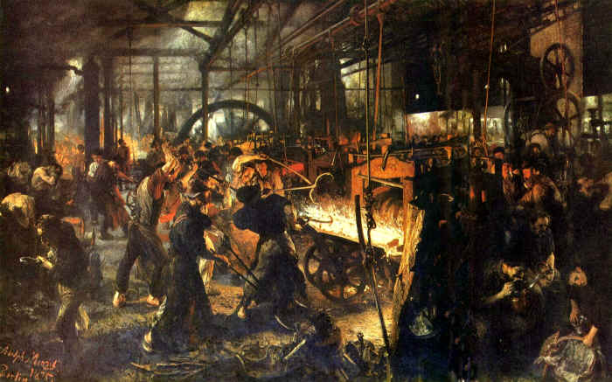
Adolph Mentzel (1815-1905)

Slide 4
Aus Adalbert Stifter: „… Sonnenfinsternis“

Slide 5
Aus Adalbert Stifter: „… Sonnenfinsternis“
Thematisierung der Beschreibung
Bild aus dem Alten Testament

Slide 7
2 Ebenen der Realität
Die ästhetisch-religiöse ist autonom / sich selbst genug.

Slide 8
Adalbert Stifter
1805 Oberplan (Böhmerwald)
1868 Linz
1827 als Student unglückliche Liebe zu Fanny Greipl, die 1829 bereits stirbt
1830 Jurastudium abgebrochen; lebt als Hauslehrer
1837 Heirat mit Amalie Mohaupt; kinderlos
Zunächst Malerei, ab 1840 vor allem Schriftsteller
Schulrat für Oberösterreich
Verleger: Gustav Heckenast (Prag)

Slide 9
Stifters Werke
Studien (1844-50; u.a.: „Der Hochwald“ (1842)
Bunte Steine (1853) - (Vorrede: Sogenanntes ‚sanftes Prinzip‘)
Der Nachsommer (1857)
Witiko (1865/67)
„Aus der Mappe meines Urgroßvaters“ (1841 / 1860er Jahre)

Slide 10
Wiener Moderne um 1900: Geistige Bewegungen, Innovationen
Psychoanalyse (Sigmund Freud, 1856-1939)
Neue Musik – Zwölftonmusik
Sprachkritik und Sprachskepsis
U.a. Fritz Mauthner (1849-1923): „Beiträge zu einer Kritik der Sprache“
Krise des mechanistischen Weltbildes der Naturwissenschaften (Ernst Mach)
Ludwig Wittgenstein (1889-1951)

Slide 11
Wichtige Autoren der Wiener Moderne
Leopold von Andrian (1875-1951)
Hermann Bahr (1863-1934)
Richard Beer-Hofmann (1866-1945)
Hugo von Hofmannsthal (1874-1929)
Karl Kraus (1874-1936)

Slide 12
Arthur Schnitzler
1862-1931, Wien
1879-1885 Medizinstudium in Wien
Detaillierte Auseinandersetzung mit der Psychoanalyse und ihrem Begründer Sigmund Freud; bezeichnet seine literarischen Arbeiten als „Diagnosen“
als Jude antisemitischer Verfolgung ausgesetzt
„Reigen“ mehrmals verboten

Slide 13
Werke
Autobiographie „Jugend in Wien“, reicht bis 1889; erst 1968 gedruckt
„Lieutenant Gustl“ (1900) – innerer Monolog in der Literatur
„Reigen“ (1900)
„Der Weg ins Freie“ (1908) (Roman)
„Professor Bernhardi“ (1912) (Schauspiel)
„Fräulein Else“ (1924)
„Traumnovelle“ (1925)

Slide 14
Arthur Schnitzler: „Reigen“

Slide 15
Arthur Schnitzler: „Reigen“

